Slide 1
ΜΥΪΚΟ ΣΥΣΤΗΜΑ

Slide 2
Είδη μυϊκού ιστού
Υπάρχουν τρία είδη μυϊκού ιστού:
ο σκελετικός: Ο σκελετικός μυϊκός ιστός συναντάται στους σκελετικούς μυς και αποτελείται από σχετικά μακριές κυλινδρικές μυϊκές ίνες, που φέρουν γραμμώσεις. Η συστολή τους γίνεται με τη θέλησή μας.
ο καρδιακός: Ο καρδιακός μυϊκός ιστός βρίσκεται μόνο στα τοιχώματα της καρδιάς. Οι μυϊκές ίνες του είναι κυλινδρικές, έχουν γραμμώσεις, αλλά δεν υπακούουν στη θέλησή μας.
ο λείος: Ο λείος μυϊκός ιστός επενδύει κυρίως τοιχώματα όπως των αγγείων και του γαστρεντερικού σωλήνα. Αποτελείται από ατρακτοειδείς μυϊκές ίνες χωρίς γραμμώσεις, που δεν υπακούουν στη θέλησή μας.

Slide 3
Λειτουργία μυϊκού συστήματος
κίνηση
Στάση του σώματος (παρατεταμένη σύσπαση συγκεκριμένων μυών)
Ρύθμιση όγκου (αναπνευστικοί μύες)
Θερμογένεση (παραγωγή ενέργειας)

Slide 4
Μορφολογία γραμμωτών μυών
Οι γραμμωτοί μύες, ανάλογα με τη μορφολογία τους, διακρίνονται σε
σφιγκτήρες (σφιγκτήρας στόματος),
πλατείς (πλατύς ραχιαίος) και
μακρούς (τρικέφαλος βραχιόνιος).
Σε γενικές γραμμές ένας μακρύς σκελετικός μυς έχει σχήμα ατρακτοειδές και αποτελείται από ένα κεντρικό τμήμα, τη γαστέρα και από δύο άκρα, τις προσφύσεις.

Slide 5
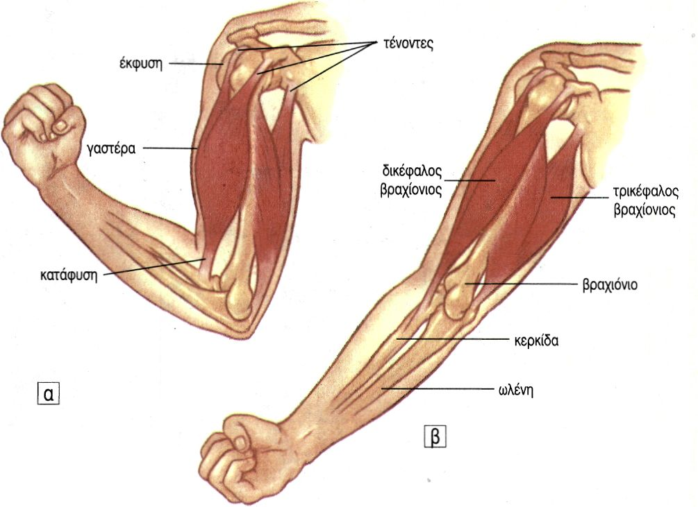
Έκφυση - κατάφυση
Η κάθε πρόσφυση συνίσταται συνήθως από συνδετικό ιστό, τον τένοντα, ο οποίος συνδέει το μυ με τα οστά.
Το ένα άκρο, η κατάφυση, προσφύεται στο οστό που ο μυς αυτός κινεί, ενώ το άλλο, η έκφυση, προσφύεται στο οστό που δεν κινείται

Slide 6
Γενικά οι μύες συνεργάζονται κατά ζεύγη, προκειμένου να επιτελέσουν μια συγκεκριμένη κίνηση.
Ο μυς που συστέλλεται προκειμένου να γίνει κάμψη του πήχη ονομάζεται κύριος, ενώ ο μυς που χαλαρώνει ονομάζεται ανταγωνιστής.
Η συνεργασία λοιπόν των κύριων και των ανταγωνιστών μυών εξασφαλίζει την αρμονική κίνηση του σώματος.

Slide 7
Δομή του σκελετικού μυός
Οι σκελετικοί μύες προσφύονται στα οστά και είναι αυτοτελή όργανα που υπακούουν στη θέλησή μας
Κάθε γραμμωτός μυς μπορεί να αποτελείται από πολλές χιλιάδες μυϊκές ίνες, οι οποίες δεν αθροίζονται με τυχαίο τρόπο, αλλά διατάσσονται σε δεσμίδες (μυϊκές δέσμες), οι οποίες περιβάλλονται από πυκνό συνδετικό ιστό. Από πυκνό συνδετικό ιστό περιβάλλεται και ο μυς

Slide 8
Δομή του σκελετικού μυός

Slide 9
Δομή και λειτουργία της γραμμωτής μυϊκής ίνας
Η δομική και λειτουργική μονάδα των γραμμωτών μυών είναι η γραμμωτή μυϊκή ίνα. Το σχήμα της είναι κυλινδρικό, ενώ το μήκος της μπορεί να φτάνει από λίγα χιλιοστά έως 15 cm.
Η κυτταρική της μεμβράνη, που ονομάζεται σαρκείλημα, περιβάλλεται από ινίδια κολλαγόνου (ενδομύιο).
Μέσα στη μυϊκή ίνα, αμέσως κάτω από το σαρκείλημα, υπάρχουν διάσπαρτοι πυρήνες, που στις μεγάλες μυϊκές ίνες μπορεί να είναι χιλιάδες. Στο κυτταρόπλασμα της μυϊκής ίνας (σαρκόπλασμα) υπάρχουν πολυάριθμα μιτοχόνδρια και αναπτυγμένο ενδοπλασματικό δίκτυο (σαρκοπλασματικό δίκτυο)

Slide 10
Δομή και λειτουργία της γραμμωτής μυϊκής ίνας
Στο εσωτερικό της μυϊκής ίνας υπάρχουν μερικές εκατοντάδες ή χιλιάδες μυϊκά ινίδια, που διατάσσονται παράλληλα και εκτείνονται σε όλο της το μήκος.
Κάθε ινίδιο αποτελείται από πολλά νημάτια ακτίνης και μυοσίνης. Κατά μήκος των ινιδίων παρεμβάλλονται κάθετα διάτρητες μεμβράνες.
Το τμήμα του ινιδίου μεταξύ δύο διαδοχικών μεμβρανών αποτελεί το σαρκομέριο. Το κάθε σαρκομέριο συνίσταται από νημάτια ακτίνης προσκολλημένα σε κάθε μία από τις κάθετες μεμβράνες, μεταξύ των οποίων παρεμβάλλονται νημάτια μυοσίνης.

Slide 12
Μυϊκή συστολή
Η μυϊκή συστολή γίνεται με ένα μηχανισμό ολίσθησης των νηματίων της ακτίνης προς τα νημάτια της μυοσίνης, στον οποίο συμμετέχουν και άλλες πρωτεΐνες
Με το μηχανισμό αυτό ελαττώνεται το μήκος των σαρκομερίων και κατ' επέκταση της μυϊκής ίνας. Ιδιαίτερο ρόλο φαίνεται να παίζουν τα ιόντα ασβεστίου, που αποθηκεύονται στο σαρκοπλασματικό δίκτυο και απελευθερώνονται με την επίδραση νευρικού ερεθίσματος. Την ενέργεια για τη συστολή του μυός την παρέχει το ΑΤΡ (τριφωσφορική αδενοσίνη), όταν διασπάται σε ADP (διφωσφορική αδενοσίνη).
Το οξυγόνο είναι δεσμευμένο σε μία πρωτεΐνη των μυϊκών κυττάρων, τη μυοσφαιρίνη, που είναι ανάλογη της αιμοσφαιρίνης και ευθύνεται για το βαθύ κόκκινο χρώμα τους.

Slide 13
Μυϊκές ίνες
Οι σκελετικές μυϊκές ίνες, από μορφολογική και λειτουργική άποψη, κατατάσσονται σε δύο κατηγορίες, τις ερυθρές και τις λευκές.
Οι ερυθρές ίνες έχουν μεγάλη ποσότητα μυοσφαιρίνης και συστέλλονται με βραδύ ρυθμό.
Οι λευκές ίνες έχουν μεγαλύτερη διάμετρο από τις ερυθρές συστέλλονται γρήγορα αλλά δεν αντέχουν σε συνεχή βαρειά εργασία.
Στον άνθρωπο οι γραμμωτοί μύες αποτελούνται συνήθως και από τα δύο αυτά είδη μυϊκών ινών σε διαφορετικές αναλογίες. Για παράδειγμα, οι μύες της πλάτης και της κνήμης αποτελούνται κυρίως από ερυθρές ίνες, ενώ οι μύες του ματιού και του χεριού, κυρίως από λευκές.

Slide 14
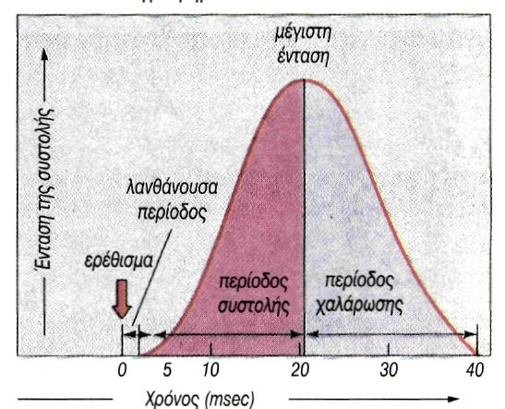
Μυϊκή συστολή
Η γραμμωτή μυϊκή ίνα υπό την επίδραση ενός απλού ερεθίσματος επιτελεί μία απλή μυϊκή συστολή, η οποία εξελίσσεται σε τρία στάδια

Slide 15
Στάδια μυϊκής συστολής
Το πρώτο στάδιο, λανθάνων χρόνος, διαρκεί 5 msec και είναι ο χρόνος που μεσολαβεί από τη στιγμή που το ερέθισμα φτάνει στη μυϊκή ίνα έως την έναρξη της συστολής της. Ο χρόνος αυτός είναι απαραίτητος για την απελευθέρωση των ιόντων ασβεστίου και την ενεργοποίηση των ινιδίων της ακτίνης.
Το δεύτερο στάδιο, περίοδος συστολής, είναι ο χρόνος που μεσολαβεί από την έναρξη της συστολής έως την επίτευξη της μέγιστης τιμής της και διαρκεί περίπου 40 msec. Η διάρκεια της περιόδου συστολής εξαρτάται από το είδος της μυϊκής ίνας και από το μήκος της.
Το τελευταίο στάδιο, περίοδος χαλάρωσης, είναι ο χρόνος που μεσολαβεί από τη μέγιστη συστολή έως την πλήρη χαλάρωση και η διάρκειά της είναι περίπου 50 msec.
Αν κατά τη διάρκεια της απλής μυϊκής συστολής επιδράσουν αλλεπάλληλα ερεθίσματα με συγκεκριμένη συχνότητα, η μυϊκή συστολή ενισχύεται και παρατείνεται και η κατάσταση αυτή ονομάζεται τετανική συστολή.

Slide 16
Μυϊκή συστολή
Η συστολή του γραμμωτού μυός είναι αποτέλεσμα της συστολής των μυϊκών ινών. Η ένταση της συστολής του μυός είναι ανάλογη του αριθμού των μυϊκών ινών που συστέλλονται και της συχνότητας των ερεθισμάτων.
Εάν ένα ερέθισμα είναι ασθενές, διεγείρεται μικρός αριθμός μυϊκών ινών (λίγες κινητικές μονάδες) και προκαλείται συστολή μικρής έντασης.
Σε ισχυρότερο ερέθισμα διεγείρεται μεγαλύτερος αριθμός μυϊκών ινών (περισσότερες κινητικές μονάδες) με αποτέλεσμα συστολή μεγαλύτερης έντασης.
Συνήθως οι μυϊκές ίνες ενός μυός δε συστέλλονται συγχρόνως και έτσι ο μυς δεν κουράζεται συνολικά. Κατά κανόνα η συστολή των μυών προκαλείται από αλλεπάλληλα συχνά ερεθίσματα, δηλαδή είναι τετανική συστολή.

Slide 17
Ισοτονική – ισομετρική συστολή
Η συστολή μπορεί να είναι ισοτονική, αν ο μυς βραχύνεται και παράγει μηχανικό έργο, ή ισομετρική, όταν ο μυς δε βραχύνεται, δηλαδή το μήκος του δε μεταβάλλεται.
Οι μυϊκές συστολές μπορεί να είναι ισοτονικές ή ισομετρικές. Οι περισσότερες όμως είναι μικτές, όπως για παράδειγμα, κατά τη βάδιση, οι ισομετρικές βοηθούν τα άκρα να κρατηθούν άκαμπτα, όταν τα πόδια πατούν στο έδαφος, ενώ οι ισοτονικές να κινηθούν.

Slide 18
Μυϊκός τόνος
Ακόμα και σε κατάσταση ανάπαυσης του οργανισμού οι μύες βρίσκονται σε διαρκή μικρής έντασης συστολή, που ονομάζεται μυϊκός τόνος.
Με αυτόν τον τρόπο ο μυς διατηρείται σε ετοιμότητα, ώστε να μπορεί να συσπαστεί αμέσως, όταν χρειαστεί.

Slide 19
Μυϊκός κάματος
Σε έντονη μυϊκή δραστηριότητα οι ενεργειακές ανάγκες του μυός είναι αυξημένες και δεν επαρκεί το οξυγόνο που φτάνει με το αίμα για να γίνει η αερόβια κυτταρική αναπνοή.
Προκειμένου να εξασφαλιστούν τα απαραίτητα ποσά ενέργειας, γίνεται αναερόβια η διάσπαση της γλυκόζης σε γαλακτικό οξύ (γαλακτική ζύμωση).
Το γαλακτικό οξύ που συσσωρεύεται προκαλεί διακοπή της λειτουργίας πολλών κυτταρικών ενζυμικών συστημάτων, με αποτέλεσμα την ολική ή μερική ανικανότητα του μυός για συστολή.
Αυτή η κατάσταση χαρακτηρίζεται ως μυϊκός κάματος. Ο πόνος που αισθανόμαστε ύστερα από έντονη μυϊκή δραστηριότητα οφείλεται στη συγκέντρωση διάφορων ουσιών όπως το γαλακτικό οξύ, οι οποίες προκαλούν κάματο.

Slide 20
Για να απομακρυνθεί το συσσωρευμένο γαλακτικό οξύ, απαιτείται οξυγόνο. Γι' αυτόν το λόγο ύστερα από έντονη μυϊκή δραστηριότητα εξακολουθούμε να λαχανιάζουμε για λίγα λεπτά.
Το γαλακτικό οξύ απομακρύνεται με το αίμα στο ήπαρ, όπου το 20% της ποσότητάς του οξειδώνεται σε διοξείδιο του άνθρακα και νερό.
Η ενέργεια που απελευθερώνεται από αυτήν τη διαδικασία χρησιμοποιείται για να μετατρέψει το υπόλοιπο 80% σε γλυκόζη για μελλοντική χρήση.

